Slide 1
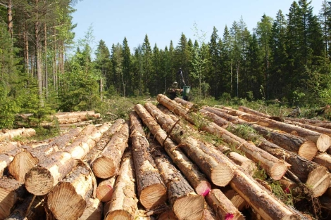
Actividad de Difusión
FY14
PAPEL:
consumo, reciclado
e impacto ambiental
Obra Social y Educativa
“Don Bosco”
Septiembre - 2014
Ricoh South America
Distribution Center S.A.

Slide 2
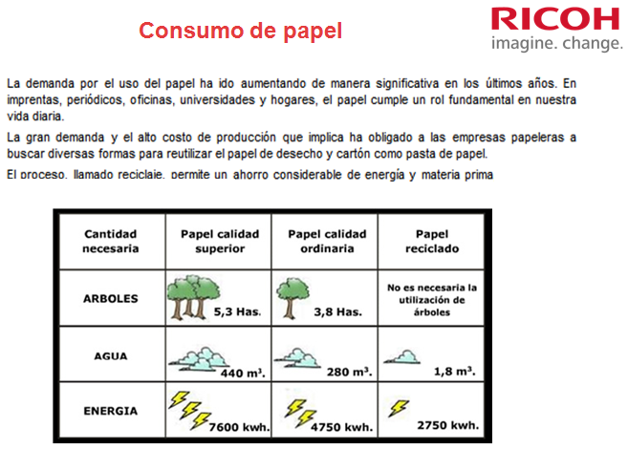
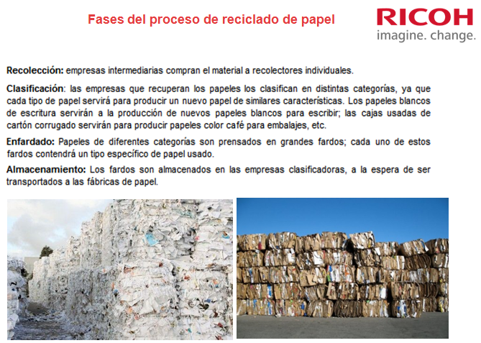
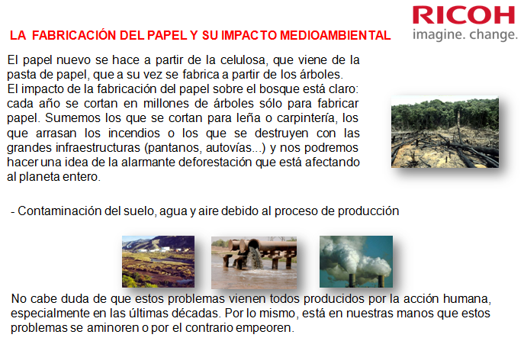
Una vez más RDC desplegó su iniciativa esta vez a la Obra Social y Educativa Don Bosco y un comprometido grupo de Colaboradores concurrimos a la misma, repartiéndonos entre todos distintas funciones logrando un exitoso resultado.
Se presenta a modo de ejemplo parte del material entregado a esta estupenda institución el cual fue expuesto a los alumnos de 5to. y 6to. Grado.

Slide 3
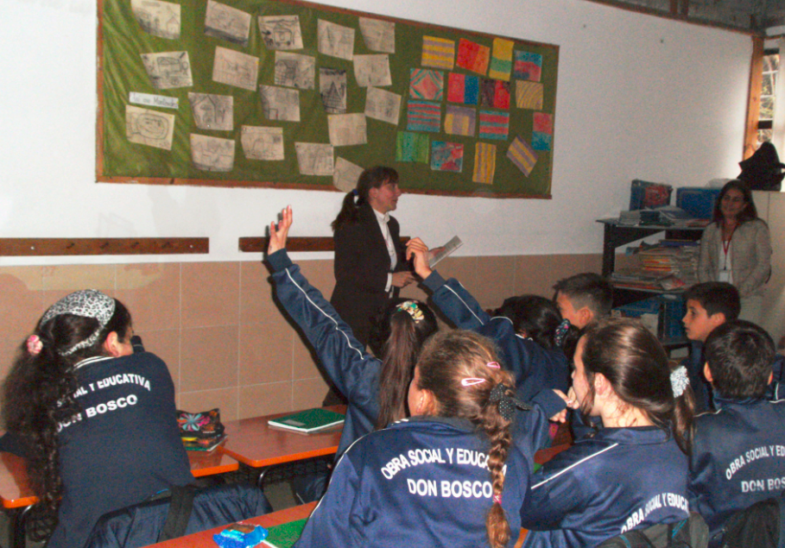
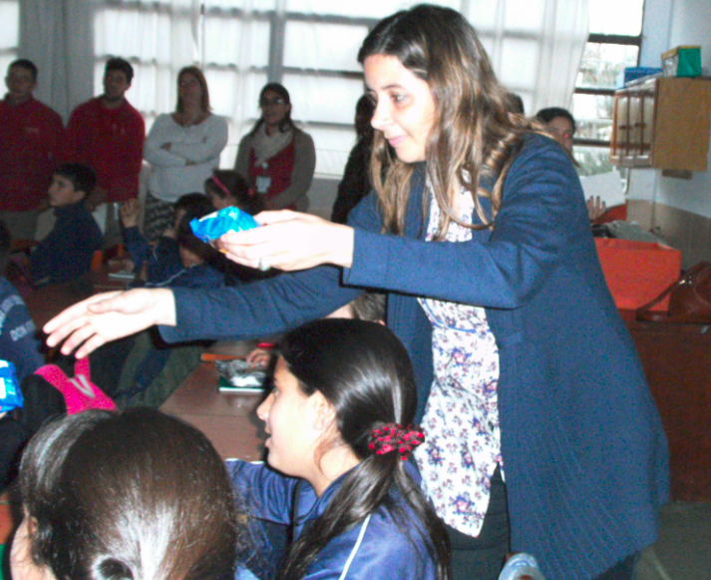
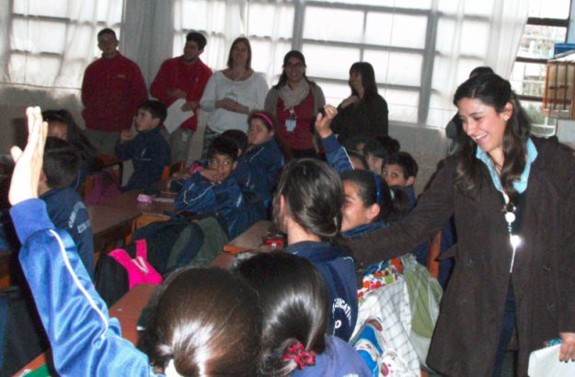
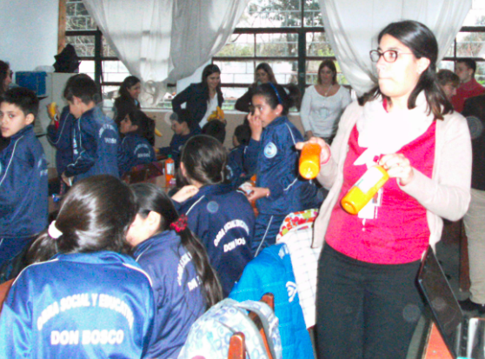
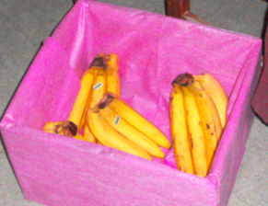
Se comparten en estas imágenes momentos de actividad que se llevó a cabo en un ambiente lleno de diversión y aprendizaje, combinación ideal a nivel educativo.
Se entregaron a los alumnos presentes alfajores, frutas y jugos naturales a modo de concientizar sobre la alimentación saludable en la niñez.

Slide 4
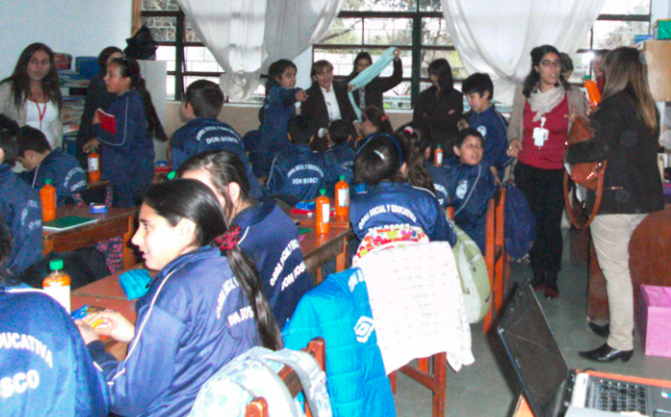
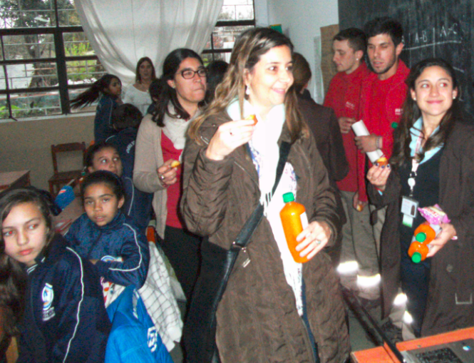
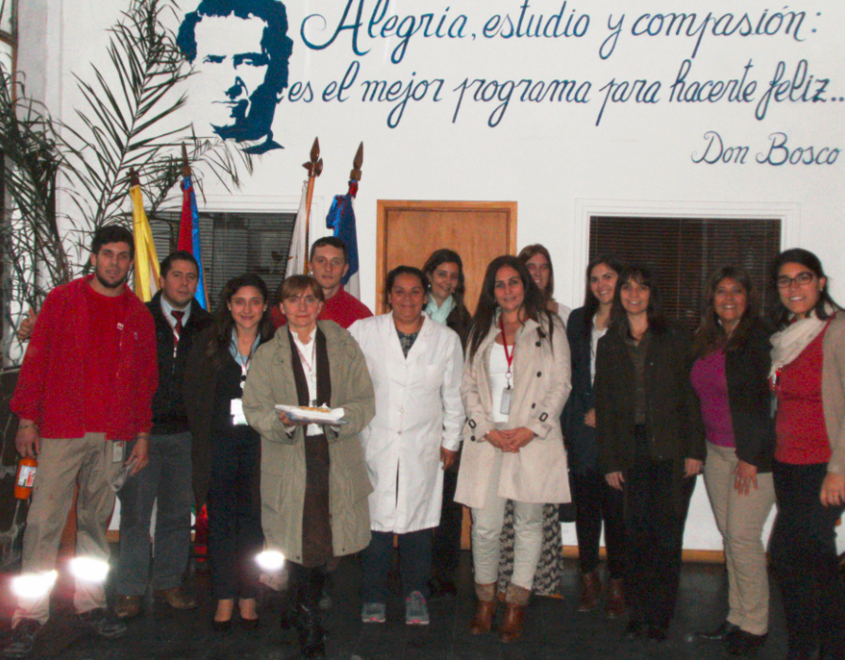
Previo a nuestro retiro, la Dirección de Don Bosco nos obsequió unos sabrosos muffins elaborados por los propios alumnos.
Se trató de una iniciativa de los mismos niños que causó en nosotros una hermosa sorpresa más allá de lo sabrosos que resultaron.
Nos retiramos llenos de satisfacción y con una próxima visita en proyecto de concretarse a la brevedad.

Slide 5
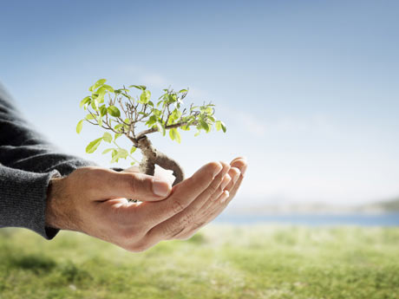



¡Muchas gracias!

